Slide 1
Budowa oka
Funkcja oka

Slide 2
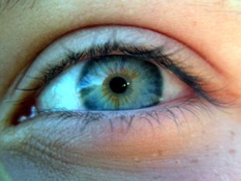

Slide 3
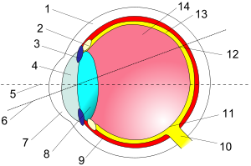
1 - twardówka,
2 - ciało rzęskowe,
3 - tęczówka,
4 - ciecz wodnista,
5 - oś optyczna,
6 - oś widzenia,
7 - rogówka,
8 - soczewka,
9 - naczyniówka,
10 - nerw wzrokowy,
11 - plamka ślepa,
12 - dołek środkowy
(plamka żółta),
13 - siatkówka,
14 - ciało szkliste

Slide 4
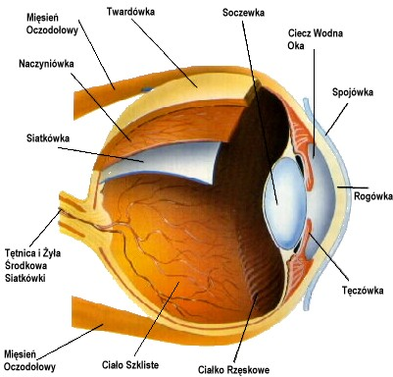

Slide 5
Jak zbudowane jest oko?
Gałka oczna umieszczona jest w oczodole zbudowanym z kości oraz wyłożonym miękką podściółką tłuszczową zwaną ciałem tłuszczowym oczodołu dzięki czemu gałka oczna zyskuje ochronę na różnego typu urazy.
Gałkę oczną poruszana jest przez sześć mięśni ocznych.
Obie gałki oczne dzięki specjalnemu mechanizmowi koordynacji nerwowej są poruszają się w sposób sprzężony ze sobą.
Wychodzący z gałki ocznej w jej tylnym biegunie nerw wzrokowy przechodzi przez otwór kostny do wnętrza czaszki i dalej do mózgu.

Slide 6
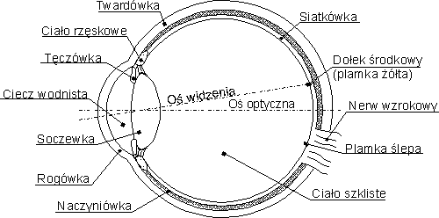

Slide 7
OKO
Gałka oczna jest kształtem zbliżona do kuli. Wysunięty najbardziej do przodu szczyt gałki ocznej to biegun przedni natomiast odpowiednio na jej tylnej powierzchni leży biegun tylny.
Oba bieguny połączone ze sobą tworzą oś gałki. Przednia część powierzchni gałki ocznej jest bardziej wypukła, tylna - nieco spłaszczona.
Wnętrze gałki wypełnia bezpostaciowa substancja (ciało szkliste), która otoczona jest trzema błonami: zewnętrzną włóknistą, środkową naczyniową oraz wewnętrzną zawierającą elementy światłoczułe, siatkówką.

Slide 8
BUDOWA OKA
Po lewej - budowa oka; po prawej - siatkówka w powiększeniu

Slide 9
Błona zewnętrzna
Twardówka jest zewnętrzną, białą, nieprzezroczystą warstwą gałki ocznej. Grubość twardówki jest największa w jej części tylnej, gdzie wynosi około 1 do 2 mm.
Na granicy między twardówką a rogówką biegnie okrężny kanał zwany zatoką żylną (kanał Schlemma), przez który może odpływać z wnętrza gałki oka wypełniająca ją ciecz wodnista.
Barwa twardówki zmienia się z wiekiem. U dzieci jest ona niebieskawa, u dorosłych szarawa, w wieku starczym żółtawa z powodu odkładania się w niej złogów tłuszczu.

Slide 10
Błona zewnętrzna
Rogówka jest najważniejszą częścią zewnętrznej osłony gałki ocznej, która stanowi część przednią oka o kształcie bardziej wypukłym. Rogówka zbudowana jest z pięciu warstw:
nabłonka,
blaszki granicznej przedniej tzw. błony Bowmana,
istoty właściwiej,
blaszki granicznej tylnej tzw. błony Descemeta
najgłębiej położonego śródbłonka.
Jest przezroczysta,
Nie posiada naczyń krwionośnych, a jej odżywianie, odbywa się z naczyń rąbka rogówki, za pośrednictwem cieczy wodnistej oraz częściowo z łez.
Stanowi pierwszą, główną część układu optycznego oka.

Slide 11
Błona naczyniowa
Pod twardówką znajduje się błona naczyniowa zwana również jagodówką. Składa się ona z tęczówki, ciała rzęskowego i naczyniówki właściwej.
Naczyniówka to wielowarstwowa błona zawierająca pigment oraz liczne naczynia krwionośne odżywiające wszystkie struktury gałki ocznej.
Ciało rzęskowe ma kształt pierścienia opasującego od wewnątrz gałkę oczną na jej przednim odcinku. Główną częścią ciała rzęskowego jest mięsień rzęskowy odpowiedzialny za akomodację oka, który poprzez wiązadła, oddziałuje na soczewkę powodując zmianę jej kształtu.

Slide 12
Błona naczyniowa
Tęczówka stanowi przednią część błony naczyniowej w której przebiegają liczne naczynia krwionośne, mięśnie źrenicy oka oraz komórki barwnikowe nadające oczom charakterystyczną barwę, która uzależniona jest od liczby komórek barwnikowych. Tęczówka jest widoczna przez rogówkę jako barwny krążek mający w środku otwór zwany źrenicą przez który światło wpada do wnętrza oka.
Tęczówka kurczy się w jasnym świetle, W ciemności tęczówka rozkurcza się co prowadzi do powiększenia źrenicy.

Slide 13
Dno oka patrząc przez źrenicę

Slide 14
Błona wewnętrzna
Siatkówka jest cienką błoną wyściełającą w dwóch trzecich tylną powierzchnię naczyniówki.
Tylna część siatkówki zawiera komórki nerwowe i jest światłoczuła natomiast jej część przednia rzęskowa i tęczówkowa, jest niewrażliwa na bodźce świetlne. Służy do przetwarzania bodźców świetlnych w bodźce nerwowe i przesyłania ich do ośrodka wzroku znajdującego się w korze mózgowej.
Składa się z dziesięciu warstw, z których najgłębszą przylegającą do twardówki, jest warstwa komórek barwnikowych pochłaniających padające światła. Kolejną warstwę stanowią komórki wzrokowe pręcikonośne (pręciki) i czopkonośne (czopki) będące właściwymi receptorami światła. Pręciki odróżniają światło od ciemności natomiast czopki umożliwiają wyraźne widzenie i rozpoznawanie barw.

Slide 15
Obraz przedmiotu na siatkówce

Slide 16
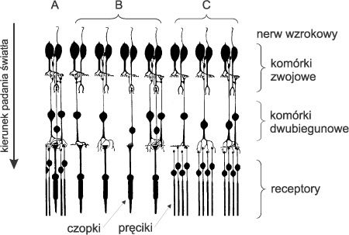
Schemat budowy siatkówki

Slide 17
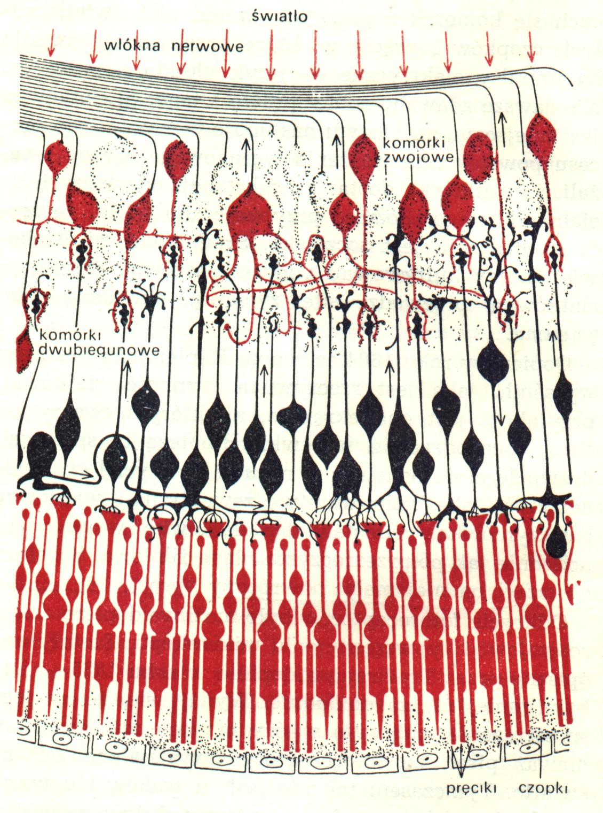
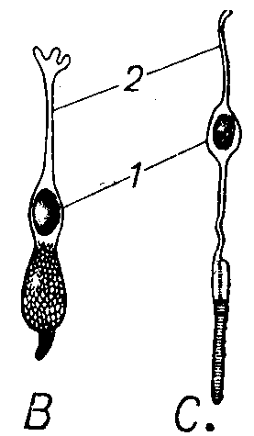
B – czopek
C - pręcik
siatkówka

Slide 18
Błona wewnętrzna
Plamka żółta jest to obszar siatkówki, którym widzimy najwyraźniej. Jest on umieszczony w prostej linii za częścią optyczną oka. W tym rejonie znajduje się bardzo dużo czopków. Ponadto w obszarze tym przewody (nerwy) są rozgarnięte/rozsunięte, przez co światło pada na czopki bezpośrednio.
Pręciki są bardzo czułe na natężenie światła, a nie rozpoznają kolorów.
Czopki z kolei rozróżniają barwy, ale mają małą czułość na natężenie padającej fali świetlnej.

Slide 19
Wnętrze gałki ocznej
Wnętrze gałki ocznej wypełnione jest tworami stanowiącymi zasadniczy układ optyczny oka, dzięki któremu na powierzchni siatkówki tworzy się rzeczywisty i pomniejszony obraz obserwowanych przedmiotów, czyli obraz siatkówkowy. Są to: komora przednia, komora tylna, soczewka i ciało szkliste.
Komora przednia gałki ocznej jest zamkniętą przestrzenią znajdującą się między rogówką a tęczówką i przylegającą do źrenicy częścią soczewki. Wypełniona jest cieczą wodnistą, bezbarwnym, przezroczystym płynem wytwarzanym przez ciało rzęskowe i tęczówkę.
Komora tylna gałki ocznej jest kolistą przestrzenią między tęczówką a ciałem rzęskowym, ciałem szklistym i soczewką zawierającą również ciecz wodnistą.

Slide 20
Wnętrze gałki ocznej
Soczewka jest ciałem dwuwypukłym zawieszonym w płaszczyźnie czołowej na tzw. wiązadełkach. Grubość jest zmienna, zależna od napięcia mięśni powodujących akomodację dzięki czemu możemy uzyskać ostry obraz na siatkówce przy różnych odległościach przedmiotów obserwowanych.
Przy przedmiotach dalekich soczewka się spłaszcza, przy bliskich - staje się bardziej wypukła.
Soczewka jest elastyczna i przezroczysta dla światła jednak z wiekiem zmienia się jej kształt oraz elastyczność.

Slide 21
Wnętrze gałki ocznej
Ciało szkliste jest przezroczystą masą o galaretowatej konsystencji składającą się w 99% z wody oraz niewielkiej ilości białka i wypełnia większą część gałki ocznej między soczewką a siatkówką.
Ciało szkliste nie zawiera naczyń ani nerwów a jego rola polega na wypełnienie gałki ocznej i zapewnienie właściwego ciśnienia śródgałkowego, przez co stabilizuje się kształt gałki ocznej oraz zapewnione jest właściwe przyleganie siatkówki do błony naczyniowej.

Slide 22
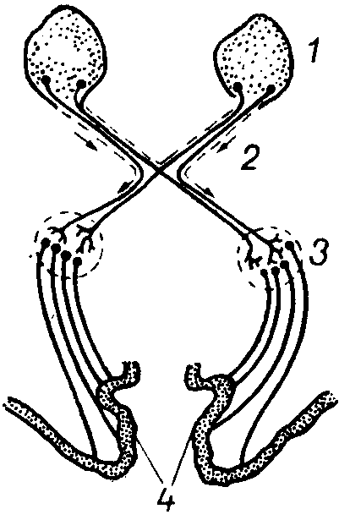
Schemat przebiegu i skrzyżowania dróg wzrokowych:
1-gałka oczna,
2-nerw wzrokowy,
3-osrodek wzgórzowy mózgu,
4-osrodki wzrokowe w korze.

Slide 23
Aparat ruchowy gałki ocznej
mięsień prosty dolny - przywodzi i zwraca gałkę oczną ku dołowi i ku stronie bocznej
mięsień prosty górny - przywodzi i zwraca gałkę oczną ku górze i ku stronie przyśrodkowej
mięsień prosty przyśrodkowy - przywodzi gałkę oczną
mięsień prosty boczny - odwodzi gałkę oczną
mięsień skośny górny - odwodzi, obniża gałkę oczną
mięsień skośny dolny - odwodzi, unosi gałkę oczną i zwraca ją ku stronie bocznej
mięsień dźwigacz powieki górnej - unosi powiekę ku górze

Slide 24
Aparat ochronny gałki ocznej
Powieka: górna i dolna z brwiami i rzęsami
Narząd łzowy
Spojówka gałki ocznej i powiek

Slide 25
Powieki
Powieki górna i dolna są utworzone są z elastycznych fałdów skórnych, których zadaniem jest ochrona oka przed zbyt silnymi bodźcami świetlnymi, jak również przed uszkodzeniami mechanicznymi. Ich stały ruch otwierania i zamykania chroni oko przed wysychaniem, ciałami obcymi i bakteriami.

Slide 26
Powieki, które podobnie jak oczodół i jego ciało tłuszczowe zabezpieczają gałkę przed urazami mechanicznymi oraz nadmiarem światła. Ruch powiek rozprowadza płyn łzowy po powierzchni rogówki i spojówki, zapewniając oku stałe nawilżanie. Powieki zbudowane są z tkanki łącznej, w której znajdują się gruczoły tarczkowe. Na brzegach powieki górnej i dolnej znajduje się rzęsy a do ich mieszków uchodzą gruczoły łojowe.

Slide 27
Narząd łzowy
Gruczoł łzowy znajduje się w górno - bocznej części oczodołu. Wydziela nieprzerwanie płynną wydzielinę - łzy mające za zadanie oczyszczać powierzchnię oka z zabrudzeń i nawilżać ją. Każde oko ma jeden duży gruczoł łzowy oraz kilka mniejszych gruczołów, położonych wzdłuż tarczki powiekowej. Gruczoły łzowe wydzielają płyn łzowy, który powoduje zraszanie przednich warstw oka: rogówki i spojówki gałkowej. Płyn łzowy składa się z 99% z wody oraz niewielkich ilości chlorku sodu (NaCl), oraz substancji chemicznej zw. lizozymem, która ma właściwości bakteriobójcze.

Slide 28
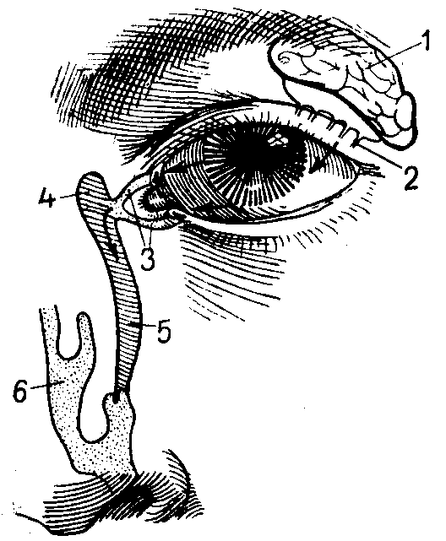
narząd łzowy:
1-gruczoł łzowy,
2-przewody wyprowadzające,
3-kanaliki łzowe,
4-woreczek łzowy
5-przewód nosowo-łzowy
6-przwód nosowy dolny

Slide 29
Narząd łzowy
korytko łzowe [1]
jeziorko łzowe [2].

Slide 30
Spojówki
Spojówka (worek spojówkowy) jest cienką, delikatną, przeźroczystą błoną śluzową, która wyściela tylną powierzchnię obu powiek. Przechodzi ona następnie na gałkę oczną aż do rogówki, tworząc przy przejściu fałdy, zwane załamkami górnym i dolnym. Spojówka jest ściśle zrośnięta z podłożem tylko w jej części tarczkowej, w załamkach posiada fałdy, a na powierzchni gałkowej jest lekko przesuwalna. Daje to możliwość swobodnych ruchów gałki ocznej. Pełni funkcję ochronną oka i odżywczą rogówki.

Slide 31
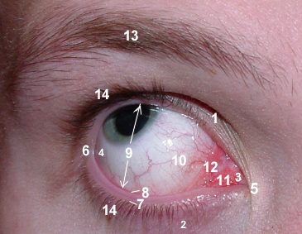
Powieka górna [1]
powieka dolna [2]
przyśrodkowy i boczny kącik oka [3] ,[4]
spoidła powiek: przyśrodkowe i boczne [5] ,[6]
krawędź przednia [7] i krawędź tylna [8]
szpara powiek [9]
błona śluzowa - spojówka [10]
mięsko łzowe [11]
fałd półksiężycowaty spojówki [12]
Brwi 13]
rzęsy [14].

Slide 32
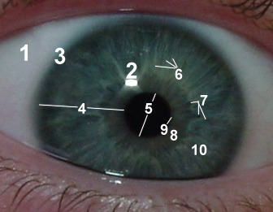
Twardówka [1]
rogówka [2]
rąbek rogówki [3]
tęczówka [4]
Źrenica [5]
beleczki (6]
zatoki [7]
pierścień mniejszy tęczówki [8]
brzeg źreniczny tęczówki [9]
pierścień większy tęczówki [10]

